Slide 1
2021年 史上最高！！
“美BODY”な私で迎えよう！
LAVA
International
【小田原店開催 10月・11月・12月イベントのお知らせ♪】
こんにちは、お久しぶりです！
少しずつ肌寒くなり今年もあっという間に残り数か月。
長らくお会いできていませんが、いかがお過ごしでしょうか？
ちょうどこれからの季節寒くなるにつれ代謝が落ちるにも関わらず、
運動習慣が減ってしまう・・なんてことありませんか？
さらに今年はコロナの時期もあったので例年に比べてもまだ体がなまっている状態・・・
そこでLAVAフレスポ小田原シティーモール店では
10月から年末にかけて3か月間限定ダイエットイベントを開催いたします！
10月：下半身の強化～パンツを１サイズdown～
11月：上半身の強化～綺麗な姿勢、くびれをゲット～
12月：総仕上げ！！～目指せマイナス2キロ！～
この期間中 特別レッスンとして新レッスンを導入いたします☆
★上半身スッキリヨガ初級・中級
★下半身きれいヨガ初級・中級
★ダイエットヨガ初級・中級 限定開催♪
毎年、年末や年越しを迎えたころ
慌ててダイエットを初めなきゃ！なんてことありませんか？
こんな年だったからこそ、新年を史上最高の私で迎えるために
この３ヵ月間だけでも本気ダイエット＆BODYラインの引き締めを目指し
今から計画的に一緒に頑張りましょう！！
さらに！今なら再開応援キャンペーン中！
初月半額＋2か月目料金で始められちゃう！
最短で2か月で解約でもOK
この冬の3か月間だけでも大歓迎です。
ぜひ今こそ、再スタート☆
私たちと一緒に2021年を輝ける自分で迎えましょう☆
LF(ライトフルタイム) 10.800円
毎日受講（１日１本受講可）
本予約３件・キャンセル待ち１件
4回コースとの差額はなんと2000円！
今なら2か月間￥13200～
始められちゃう☆
FF(フリーフルタイム) 16,800円
毎日受講（１日２本受講可）
90分WS無料
1レッスン１枚バスタオル付き
予約４件・キャンセル待ち２件
😊再開応援キャンペーン😊
初月半額＋2か月目月謝で再開
最短2か月目で解約ok
さらに
再開応援特典としてスペシャルクーポンプレゼント♡

Slide 2
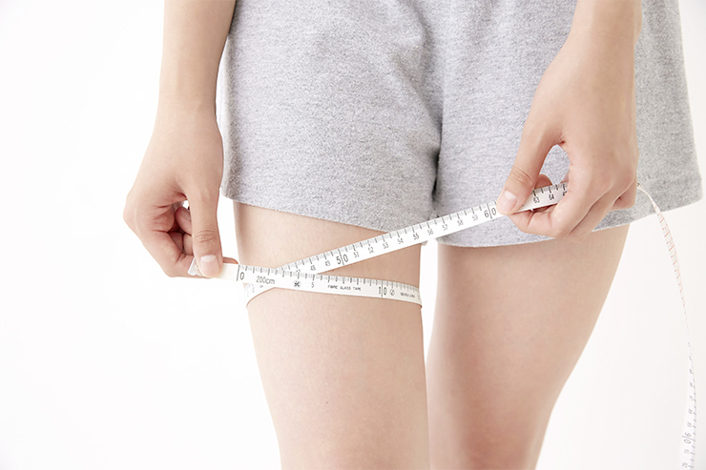
他にもオススメしたい組み合わせがたくさんあります！
スタッフに相談してみてください！！
スタッフおすすめ★
レッスンの組み合わせ
2021年を美BODYで迎える為に
10-12月限定レッスンとの
組み合わせを提案します！
下半身きれいヨガ60分 初級♥2 中級♥3.5
ほぐしとシェイプアップに効果的なポーズをとることで、美しい脚のラインやヒップラインをつくるコース。
太ももやふくらはぎの筋力UPで代謝UP☆
下半身きれいヨガ✖
美脚ヨガ
美脚ヨガではマッサージのパートも
多くあります。夏場は意外と
脚冷えやすいので、下半身の冷えや
むくみを改善したい方にオススメ！
下半身きれいヨガ✖
美尻ヨガ
体の約７割の筋力は下半身が担っています。
まずは土台となる下半身を強化することで
基礎代謝が上がり、ダイエットの近道へ☆
上半身スッキリヨガ60分 初級♥2 中級♥3
上半身の姿勢を正すことで、痩せやすいカラダを
つくるコース。肩甲骨をさまざまな方向に動かし、
バストアップやデコルテラインづくりを
一緒に目指しましょう！
上半身スッキリヨガ✖
お腹引き締めヨガ
腹筋・背筋のバランスを向上させ、
カラダの中心部分を整えることで
効率よく痩せやすいからだを目指しましょう☆
上半身スッキリヨガ✖
背中美人ヨガ
上半身を徹底的に使う組み合わせ😊
背中周辺にある褐色脂肪細胞を
刺激してぜい肉になっていく
白色脂肪細胞を燃焼させましょう☆
ダイエットヨガ60分 初級♥2 中級♥3.5
体幹を鍛えると同時に、気になるお腹や二の腕、
脚などを引き締めるポーズもとっていきます。
ポーズ力を高めたい方にもおススメのレッスンです。
ダイエットヨガ✖
ボディデザインヨガ
姿勢を保持するインナーマッスルを使い、身体の軸を鍛えぬく！お腹のむくみ解消やウエストの
引き締め、体幹を使うポーズ力などの向上へ☆
ダイエットヨガ✖
パワーヨガ系
全身を楽しく動かして有酸素運動を行い脂肪燃焼！女性らしく、しなやかな体を作るために必要な筋力、基礎代謝アップを手に入れましょう☆
導入レッスンのお知らせ
この冬に向けて新レッスンも導入します！
デトックスヨガ、すっきり二の腕、ボディバランスヨガ等
もしかすると特別レッスン開催もあるかも・・・♡

